Slide 2
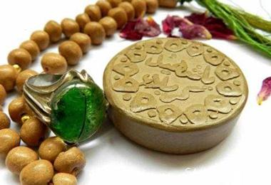
خانواده و نماز

Slide 3
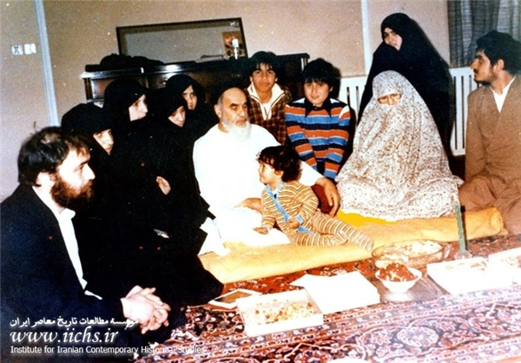
جایگاه و اهمیت خانواده
با ارزش ترین نهاد
قال رسول اللَّه (ص) « ما بُنىَ في الاسلام بناء أحبَّ الى اللَّه تعالی من التّزويج » من لایحضره الفقیه : ج 3 ، ص 383.
مقدمه اصلاح جامعه
خانواده جامعه کوچک است اگر خانواده درست شود جامعه هم درست می شود .

Slide 4
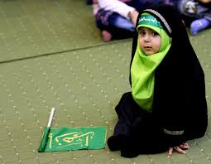
جایگاه و اهمیت خانواده
مهمترین عامل خوشبختی و بدبختی انسان
کودک در نهاد خانواده رشد می کند .
بیشتر شخصیت انسان در 5 سالگی شکل می گیرد.
گزل روان شناس معروف می گوید شخص کودک نسخه کوچکی از بزرگسالی او است یا اینکه فروید می گوید تا 5 سالگی شخصیت انسان شکل می گیرد.
با این وجود کودک بیشتر وقتش را در این زمان در اختیار خانواده است و این محیط خانواده است که می تواند مقدمات خوشبختی یا بدبختی انسان را فراهم کند. (مادر سید رضی و سید مرتضی (ره)
Notes:
از منظر دین اسلام اراده شخص را در سرنوشت شخص بسیار موثر می داند ///////////می گویند شیخ مفید در رؤیا دید که فاطمه زهرا حسنین را پیش او آورده است و می‌فرماید: «یا شَیخ عَلِّمهُما الفقه» (به ایشان فقه آموز). فرداصبحِ همان شب، فاطمه مادر سید مرتضی و سید رضی، دو پسر خود را که در آن موقع خردسال بوده‌اند پیش شیخ آورده. فاطمه مادر کودکان، همان عبارت مذکور در رؤیا را به زبان آورده گفت:«ای شیخ ایشان پسران من اند، این‌ها را پیش تو آورده‌ام که فقه تعلیمشان دهی. این دو کودک در محیط خانواده ای بزرگ می شوند که به تعلیم و تربیت فرزندشان اهمیت می دهند و هر دو از مفاخر بزرگ جهان اسلام و شیعه می شوند .

Slide 5
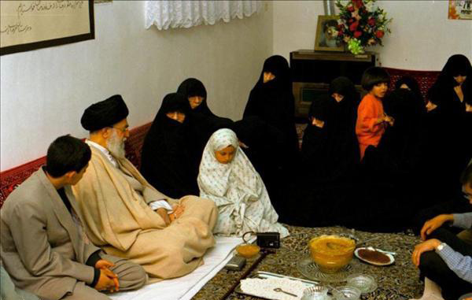
جایگاه و اهمیت خانواده
مهمترین بستر فرهنگ سازی و تربیت
کانون مودت و رحمت و آرامش و اخلاق و گسترش نسل توحیدی
‌مهد پرورش فکر،‌ اندیشه،‌ اخلاق تعالی و رشد انسان است.
Notes:
از منظر دین اسلام اراده شخص را در سرنوشت شخص بسیار موثر می داند ///////////می گویند شیخ مفید در رؤیا دید که فاطمه زهرا حسنین را پیش او آورده است و می‌فرماید: «یا شَیخ عَلِّمهُما الفقه» (به ایشان فقه آموز). فرداصبحِ همان شب، فاطمه مادر سید مرتضی و سید رضی، دو پسر خود را که در آن موقع خردسال بوده‌اند پیش شیخ آورده. فاطمه مادر کودکان، همان عبارت مذکور در رؤیا را به زبان آورده گفت:«ای شیخ ایشان پسران من اند، این‌ها را پیش تو آورده‌ام که فقه تعلیمشان دهی. این دو کودک در محیط خانواده ای بزرگ می شوند که به تعلیم و تربیت فرزندشان اهمیت می دهند و هر دو از مفاخر بزرگ جهان اسلام و شیعه می شوند .

Slide 6
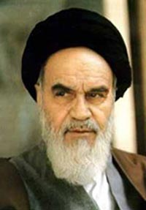
خانواده جایگاه تربیت فرزند
حضرت امام خمینی (ره) دامن مادر بزرگترین مدرسه ای است که بچه در آنجا تربیت می شود و آنچه که بچه از مادر می شنود غیر از آن چیزی است که از معلم می شنود، ‌بچه از مادر بهتر می شنود و تبعیت می کند و در دامن مادر بهتر تربیت می شود تا در جوار پدر یا معلم.
امام خمینی (ره) در این باره بیان داشتند: خانه های شما باید خانه ی تربیت اولاد باشد و منزل تربیت علمی، ‌دینی و تهذیب اخلاقی باشد توجه به سرنوشت بچه ها به عهده پدران و مادران است و مادرها بیشتر مسئول هستند و مادرها اشرف هستند.

Slide 7
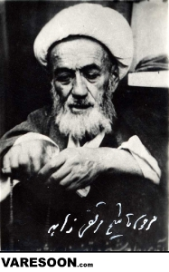
هدف گذاری شیطان و غرب بر خانواده
حديثي که شيخ مرتضي زاهد را پريشان کرد!
شیطان هم مانند انسان اهل پیشرفت هست و شیطان امروز با شیطان 50 سال قبل بسیار فرق می کند.
در آخر الزمان شیطان بسیار روی خانواده سرمایه گذاری می کند.
Notes:
حديثي که شيخ مرتضي زاهد را پريشان کرد!
خداوند متعال در قران کريم دشمني شيطان با انسان را اينگونه توصيف مي کند: إنَّ الشَّيْطَانَ لِلإِنسَانِ عَدُوٌّ مُّبِينٌ (يوسف/5) همانا شيطان براي انسان دشمني آشکار است. آيت الله شيخ مرتضي زاهد، براي نماز خواندن آماده شده بود، آن شب يکي از درسهاي اخلاق وي برقرار بود، به طور معمول در اين جلسات، ابتدا دوستان نمازهاي مغرب و عشا را به امامت او مي خواندند و بعد، سخنان و موعظه هاي آن عالم عارف از روي کتب حديثي شروع مي شد؛ اما آن شب، نمازهاي او عادي نبود. به خوبي پيدا بود فکر و حواسش جمع و جور نيست؛ انگار چيزي فکر و انديشه او را به خود مشغول کرده بود. اين حالت، در منبر و در صحبت هاي او بيشتر مشهود بود، همه فهميده بودند فکر و حواسش جاي ديگري است. آن جلسه تمام شد؛ اما پريشاني هاي ايشان حتي در خيابان هم، ادامه داشت، دوستان و رفقاي او نيز با نگراني مي گفتند: بياييد برويم دکتر، چرا اين طور شده ايد؟! و آقا شيخ مرتضي فقط جواب مي داد: نه، نگران نباشيد؛ چيزي نيست. چند روز بعد که دوستان دوباره آقا شيخ مرتضي را ديدند، حال ايشان هنوز خوب نشده بود که گفتند: براي شما مشکلي پيش آمده که چنين شده ايد!؟ اما او باز هم در پاسخ مي گفت: نگران نباشيد. يکي از دوستان با ناراحتي گفت: چه مي فرماييد آقا! شما حواس پرتي پيدا کرده ايد؛ ما را نگران کرده ايد! ما حق داريم نگران باشيم و بدانيم چه شده است! آقا شيخ مرتضي که چاره اي جز جواب دادن نداشت، با همان حال و هواي پريشان و نگرانش جواب داد: راستش چند روز پيش، حديثي را خواندم؛ در آن حديث، پيامبر خدا صلي الله عليه و آله به حضرت اميرالمؤمنين عليه السلام مي فرمايد: يا علي به اندازه اي که تو با خوبي ها و راه هاي هدايت آشنايي داري، شيطان نيز به همان اندازه با همه بدي ها و راه هاي گمراهي و ضلالت در زمين و آسمان آشنايي دارد... و سپس آقا شيخ مرتضي زاهد با نگراني و اضطراب، به آرامي و زير لب گفت: «... و من با اين شيطان چه کنم؟»

Slide 8
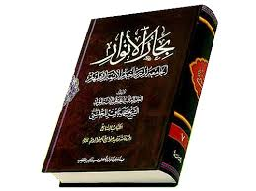
خانواده در آخر الزمان
از منظر احادیث اسلامی، در آخرالزّمان
بنیاد خانوده‌ها به شدّت سست و آسیب پذیر خواهد شد.
طلاق و جدایی در خانواده‌ها بسیار خواهد شد.
در آخرالزّمان، خواهی دید که پدران و مادران از فرزندان خود به شدّت ناراضی اند و عاقّ والدین شدن رواج یافته است.
حرمت پدران و مادران سبک شمرده می‌شود.
فرزند به پدرش تهمت می‌زند، پدر و مادرش را نفرین می‌کند و از مرگ آنها مسرور می‌شود.
فسادها، فتنه‌ها و آفت‌های فراگیر این دوران، در متن تمام خانه‌های شرق و غرب عالم نفوذ خواهد یافت و نه تنها فرزندان که پدران و مادران را نیز فراخواهد گرفت.
Notes:
آدرس روایات خانواده و تربیت مهدوی،ص 39 الی 45، آقاتهرانی و حیدری کاشانی.

Slide 9
تهدید به وسیله فضاهای مجازی ، ماهوراه ، اینترنت و ...
عن النبي (ص) أنه قال: يأتي على الناس زمان الصابر منهم على دينه كالقابض على الجمرة. زمانی بر مردم می آید که ماندن بر دین حق مانند نگه داشتن گلوله آتش در دست است.
میرزاحسین نوری،مستدک الوسائل ، ج 12 ص 33.

Slide 10
Notes:
چند هزار شبکه های ضد شیعی شبانه روز در حال فعالیت هستند تا خانواده های شیعه را ازبین ببرند . آمار می گوید از هر چهار ازدواج در شهر تهران یکی از آن ها به طلاق منجر می شود .

Slide 11
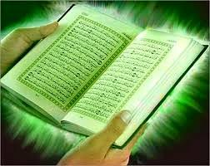
وظیفه والدین و متربیان
امام صادق (ع) أَنَّهُ قَالَ: لَمَّا نَزَلَتْ هَذِهِ الْآيَةُ- يا أَيُّهَا الَّذِينَ آمَنُوا قُوا أَنْفُسَكُمْ وَ أَهْلِيكُمْ ناراً قَالَ النَّاسُ يَا رَسُولَ اللَّهِ كَيْفَ‏ نَقِي‏ أَنْفُسَنَا وَ أَهْلِينَا قَالَ اعْمَلُوا الْخَيْرَ وَ ذَكِّرُوا بِهِ أَهْلِيكُمْ فَأَدِّبُوهُمْ عَلَى طَاعَةِ اللَّهِ
Notes:
معلمان و مربی های والد معنوی هستند و این ایه قرآن خطاب به آن ها هم هست . ( دانش آموز اهل یک متربی حساب می شود )

Slide 12
وای بر والدین آخر الزمان فقط به فکر درهم و دینار فرزندانشان هستند
رُوِيَ عَنِ النَّبِيِّ صلی الله علیه وآله‏ أَنَّهُ نَظَرَ إِلَى‏ بَعْضِ‏ الْأَطْفَالِ‏ فَقَالَ وَيْلٌ لِأَوْلَادِ آخِرِ الزَّمَانِ مِنْ آبَائِهِمْ فَقِيلَ يَا رَسُولَ اللَّهِ مِنْ آبَائِهِمُ الْمُشْرِكِينَ فَقَالَ لَا مِنْ آبَائِهِمُ الْمُؤْمِنِينَ لَا يُعَلِّمُونَهُمْ شَيْئاً مِنَ الْفَرَائِضِ وَ إِذَا تَعَلَّمُوا أَوْلَادُهُمْ مَنَعُوهُمْ وَ رَضُوا عَنْهُمْ بِعَرَضٍ يَسِيرٍ مِنَ الدُّنْيَا فَأَنَا مِنْهُمْ بَرِي‏ءٌ وَ هُمْ مِنِّي بِرَاءٌ. بروجرودی ،جامع الاخبار / ص106.
پیامبر(ص) ادّبوا اولادکم فانکم مسئولون.
امیرالمومنین(ع) می فرماید: عَلِّمُوا صِبْیانَکُمُ الصَّلاةَ.

Slide 13
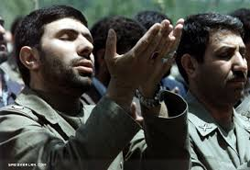
مهمترین عامل برای بیمه کردن خانواده و فرزندان
إسْتَعِينُوا بِالصَّبْرِ وَ الصَّلاة . ( بقره / 43 و 153 )
اى كسانى كه ايمان آورده‏ايد! از صبر و نماز [در همه امور زندگى‏] يارى جوييد.
با توجه با آیات و روایات ادعای ما این است که نماز می‌تواند خانواده را از آسیب‌ها بیمه کند .
Notes:
به فکر بیمه کردن وسایلمان هستیم ولی به فکر بیمه کردن خانواده و فرزندانمان نیستیم . مردم غالبا می روند ماشین و خانه و ... را بیمه می کنند اما در فکر بیمه کردن خود و خانواده نیستند

Slide 14
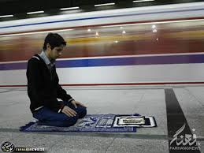
چگونه نماز بیمه می کند؟
نماز مانع از گناه کردن
أَقِمِ الصَّلاةَ إِنَّ الصَّلاةَ تَنْهى‏ عَنِ الْفَحْشاءِ وَ الْمُنْكَرِ
جوانی از انصار اهل نماز جماعت بود.
Notes:
در روايت آمده است: جواني از انصار نمازش را با پيامبر (صلي الله عليه و آله) مي خواند ولي گناه و محرمات را نيز انجام مي داد. جريان را به پيامبر (ص) گفتند. پيامبر (ص) فرمود: بالاخره نمازش روزي او را از بدي و زشتي باز مي دارد. طولي نكشيد كه ديدند آن جوان توبه كرد و دست از كارهاي بد و زشتش برداشت.
ميزان بازدارندگي نماز از فحشا و منكر بستگي به درجات نماز و ميزان حضور و توجه در آن دارد. اگر نماز به صورت كامل اقامه شود، به طور قطع نيروي بازدارندگي كاملي در فرد نماز گذار ايجاد خواهد كرد. در هر صورت نماز از فحشا و فكر باز مي دارد ولي اين در همه افراد نماز خوان به يك اندازه نيست
ميزان الحكمه، ج5، ص371، ح10254، چاپ دفتر تبليغات اسلامي، 1362.

Slide 15
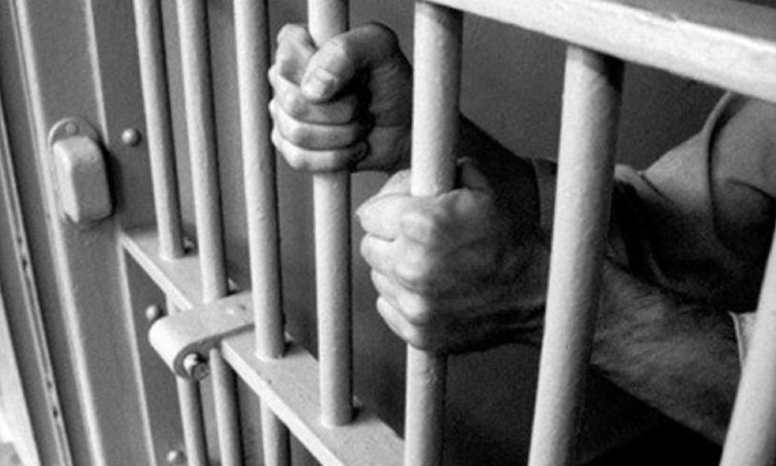
جلوگیری از آسیب های اجتماعی و ...
طبق آمار:
اکثر زندانی ها اهل نماز نیستند .
در زندانی 3000 هزار زندانی که غالبا اهل نمازنبودند.

Slide 16
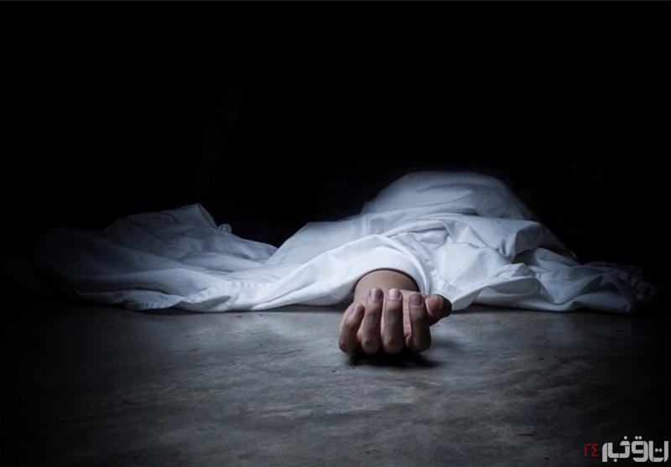
نماز باعث دوری شیطان و مایه عاقبت به خیری
حضور شیطان در هنگام مرگ
. موفقیت شیطان در بعضی موارد مثل شاگرد فضیل عیاض و ...
آنچه انسان را مجهز می کند که با ایمان از دنیا برود محافظت بر نماز است
امام صادق(ع) می فرمایند:”ملک الموت در هنگام مردن، شیطان را از محافظ بر نماز دور می کند . شهادت به یگانگی خدا و نبوت پیامبرش را در آن هنگامه بزرگ به او تلقین می نماید.
Notes:
حساسیت امام خمینی در هنگام بیماری در آواخر عمر نسبت به علی آقا . مثال دیگر کسی که به دنبال کاپشن خودش بود و......

Slide 17
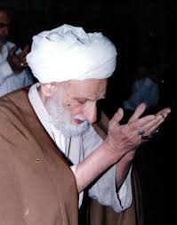
نماز باعث دوری شیطان و مایه عاقبت به خیری
پیامبر اکرم(ص) فرمودند: “شیطان تازمانی که مؤمن بر نمازهای پنج گانه در وقت آن محافظت کند، پیوسته از او در هراس است؛ پس چون آنها را ضایع نمود بر وی جرأت پیدا کرده و را در گناهان بزرگ می اندازد.
Notes:
لَا يَزَالُ الشَّيْطَانُ ذَعِراً مِنَ الْمُؤْمِنِ مَا حَافَظَ عَلَى الصَّلَوَاتِ الْخَمْسِ- فَإِذَا ضَيَّعَهُنَّ تَجَرَّأَ عَلَيْهِ وَ أَوْقَعَهُ فِي الْعَظَائِمِ.

Slide 18
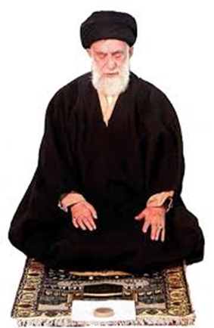
رسیدن به سعادت و خوشبختی
هدف انسان رسیدن به سعادت است
راه سعادت را خداوند به انسان نشان می دهد.
خدای متعالی که انسان را افریده است راه رسیدن
به سعادتش را هم خیلی خوب می داند ( تمثیل مثل سازنده دستگاه )

Slide 19
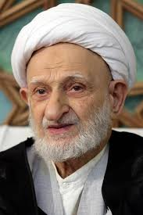
رسیدن به فلاح و رستگاری
هر انچه در کتاب و سنت به آن بیشتر اهمیت داده شده است بیشتر هم در رشد انسان موثر است.
بیشترین چیزی که در روایات ما به آن اهمیت داده شده است نماز است در کتاب مستدرک و وسائل الشیعه حدود 59000 هزار روایت داریم که 19000 هزارتای آن ها در مورد نماز است
پس نماز باعث رشد انسان می شود و وقتی انسان رشد کرد به سعادت می رسد.
Notes:
مرحوم آیت الله بهجت (ره) می فرمودند : هر آنچه در کتاب و سنت بیشتر به آن اهمیت داده است بیشتر در رشد انسان تاثیر گزار است .

Slide 20
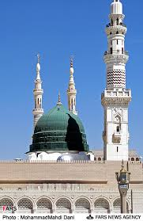
کمک گرفتن از نماز در مشکلات
روایت شده چون مشکلی برای خانواده رسول خدا(ص) پیش می‎آمد، می‎فرمود: برخیزید نماز بخوانید. بعد می‌فرمودند: خدا این‌گونه به من دستور داده است.
رسول خدا(ص) فرمودند: پیامبران خدا چنان بودند که چون دچار نگرانی می‎شدند، به نماز پناه می‎بردند».
Notes:
نماز در کاهش غم و اندوه‌ها و ناراحتی‎های روحی نیز نقش درمانی دارد، همان‌طور که در زندگی اولیا خدا آمده است که در مواقعی که غم و اندوه به آنها هجوم می‎آورد، همانند جنگ‌هایی که دشمن به آن‌ها هجوم گسترده می‎نمود، به نماز پناه می‏‌بردند.

Slide 21
نماز و کاستن از غم و اندوه
امام صادق(ع) فرمودند: چه مانعی دارد که وقتی برای یکی از شما مشکلی پیش می‎آید وضو گرفته و به مسجد رفته و دو رکعت نماز بخواند و از خداوند سبحان حاجتش را بطلبد مگر نشنیده‌اید که خداوند سبحان فرموده است: «از صبر و نماز کمک بگیرید».
درباره امیرالمؤمنین(ع) نیز داریم که در شهادت زهرا(س) تا غم هجوم به او می‎آورد، دو رکعت نماز می‎خواند.لذا قبل از غسل دادن، دو رکعت نماز خواند، قبل از این‌که حضرت زهرا(س) را در قبر بگذارند هم نماز خواند وقتی که حضرت زهرا(س) را در قبر قرار داد و خاک روی قبر ریخت، غم به امام علی(ع) هجوم آورد و دو رکعت دیگر نماز خواند.
Notes:
جوانی در شهر قم می گفت هر وقت مشکلات زندگی سخت بر من فشار می آورد دو رکعت نماز می خوانم و آنرا هدیه می کنم به روح مادرم وآرام می شوم .

Slide 22
نماز و کاستن از درد و اندوه
رسول خدا(ص) به دیدار سلمان فارسی آمد و دید سلمان کمردرد دارد و خیلی شدید ناله می‎کند، فرمودند: سلمان! مثل این‌که درد به تو خیلی فشار آورده است؟ همین طور که نشسته‌ای یا خوابیده‌ای نمازبخوان! سلمان گفت: یا رسول‌الله! مگر نماز برای کمر دردم خوب است؟ حضرت فرمودند: مگر در قرآن نخوانده‌ای که «واستعینوا بالصبر و الصلاة».
Notes:
نماز شفا دهنده دردها به اذن خداست و می‎توان با دو رکعت نماز با حضور قلب آن‌چنان به خداوند سبحان نزدیک شد که شفای دردهایمان را از او بخواهیم و تعجبی ندارد اگر خداوند سبحان به ندای نمازگزار پاسخ مثبت بدهد و دردها را از بین ببرد.

Slide 23
باعث سلامت روانی
اختلالات روان شناختی مثل افسردگی ، اضطراب ، وسواس ، و ... دامنگیر خانواده ها شده است نماز این اختلالات روان شناختی را کاهش می دهد
برکت در خانواده
امیرالمؤمنین علی (ع) می‌فرماید: «اجابة المؤذن تزید فی الرزق»اجابت دعوت مؤذن، سبب فزونی روزی می شود.
شخصی از بی برکتی و فقردر زندگیش نزد رسول خدا (ص) آمد...
Notes:
شخصی آمد نزد حضرت رسول (ص) شکایت از فقر و نداری کرد حضرت فرمود مگر نماز نمی خوانی عرض کرد من پنج وقت نماز را به شما اقتدا می کنم حضرت فرمود مگر روزه نمی گیری عرض کرد سه ماه روزه می گیرم آن حضرت فرمود امر خدا را نهی و نهی خدا را امر می کنی یا به کدام معصیت گرفتاری ،عرض کرد یارسول لله حاشا و کلا که من خلاف فرموده خدا را بکنم حضرت متفکرانه سر به جیب (زیر)فرو برد ناگاه جبرئیل نازل شد عرض کرد یارسول الله حق تعالی سلام تو را می رساند و می فرماید در همسایگی این شخص باغی هست و در آن باغ گنجشکی آشیانه دارد و در آشیانه او استخوان بی نمازی می باشد به شومی آن استخوان از خانه این شخص برکت برداشته شده است و او را فقر گرفته است حضرت به او فرمود برو آن استخوان را از آنجا بردار بینداز دور آن مرد به فرموده آن حضرت عمل کرد بعد از آن توانگر شد

Slide 24
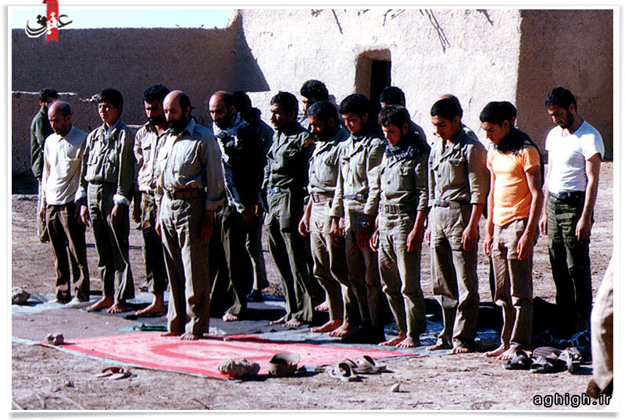
افزایش محبت در خانواده
امام صادق (ع) فرمودند:« ثلاثةٌ تُورِثُ المَحبَّةَ : الدِّينُ ، و التَّواضُعُ، و البَذْلُ سه چيز محبّت مى آورد: ديندارى، فروتنى و بخشندگى» شخصی که دیندار و با ایمان است این ایمانش تمام زندگی فردی و اجتماعی او را تحت پوشش قرار می دهد .
Notes:
دهد و خداوند را در همه جا حاضر و ناظر می بیند و از بد اخلاقی ، توهین ، زخم زبان ، کینه توزی و لجاجت ، قهر کردن ، مسخره کردن ، و ... به دور است و حاضر نیست ذره ای در حق خانواده اش ظلم و ستم کند و حقوق آن ها را نادیده بگیرد، شخص با ایمان در تمام شئونات زندگی حقوق همسرش را رعایت می کند با چنین ویژگی مهرش ، به دل همسرش می نشیند و سراپای وجود همسرش ، از عشق و محبتش شعله ور می شود مثل همسر شهید چمرانی که چنان شیفته ایمان و اخلاق چمران شده بود که هر وقت چمران به خواب می رفت از شوق محبت و علاقه پاهای چمران را می بوسید و چمران هم مکرر در زندگی دستان پر مهر و محبت همسرش را می بوسید .

Slide 25
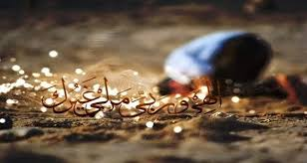
برکات و ثمرات نماز در روایات
زیاد شدن عمر
مال و اولاد صالح در دنیا
نورانی شدن چهره
دادن نامه عمل به دست راست و آسان گرفتن حساب در محشر
رضایت خداوند
سلام دادن خدا به او و نگاه کردن از روی رحمت به او در هنگام عبور از صراط و ...

Slide 26
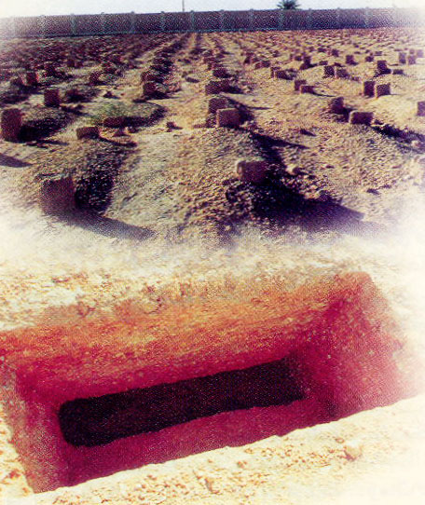
برکات نماز در روایات
در امان بودن از ترس و هول مرگ در موقع مردن
آسان شدن سؤال نکیر و منکر در قبر
توسعه یافتن قبر
Notes:
و… بعضی از آثار و برکات نماز است که در روایات به آن اشاره شده است.
سپر بلاهای سنگین ، معیار ارزش گذاری و ... سر آغاز همه ادیان اولین دستور خداوند به حضرت موسی و عیسی و پیامبر (علیهم السلام ) نماز بود. مجموعه ی از بهترین ها یک دوره خدا شناسی ، بهترین مکان و زمان ها بهترین حرکات و اذکار و .....

Slide 27
پیامبران ( علیهم السلام ) دغدغه نماز خانواده
حضرت ابراهیم(علیه السلام) رَبِّ اجْعَلْنِی مُقِیمَ الصَّلَوةِ وَمِن ذُرِّیَّتِی رَبَّنَا وَتَقَبَّلْ دُعَآءِ (سوره ابراهیم آیه 40). درباره نماز خواندن فرزندانش فرمود: پروردگارا! من و ذریه‌ام را از به پا دارندگان نماز قرار بده. اوتنها به دعا قناعت نکرد و برای رسیدن به این آرزو، قیام و هجرت کرد.
خداوند در قرآن کریم خطاب به پیامبر اکرم(صلی الله علیه وآله) می‌فرماید:
«وامر اهلک بالصلوة و اصطبر علیها»؛ خانواده خود را به نماز فرمان بده و بر انجام آن شکیبا باش.(سوره ی طه،آیه 123)

Slide 28
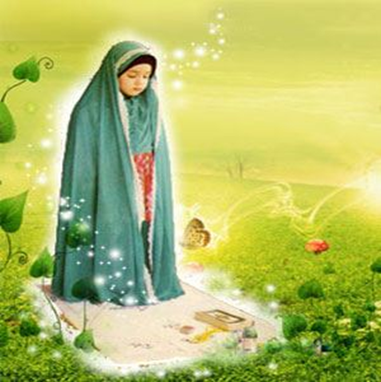
به فکر نماز خانواده
حضرت لقمان به پسرشان می‌فرمایند: پسرم!نماز را برپادار،و امربه‌معروف و نهی‌از منکر کن، و در برابر مصائبی‌ که بر تو می‌رسد با استقامت و شکیبا باش که این از کارهای‌ مهم و اساسی است.(سوره ی لقمان، آیه 17)
در جای دیگر، حضرت لقمان به فرزندشان می‌فرمایند: «فرزند عزیزم!مبادا خروس از تو هشیارتر و به اوقات نماز از تو مراقب‌تر باشد. آیا نمی‌بینی که به هنگام هر نماز، رسیدن وقت‌ آن را اعلام می‌کند و سحرگاهان به آوای بلند ندا سرمی‌دهد، در حالی که تو در خوابی
حضرت علی(علیه السلام) می‌فرماید: «نماز را به فرزندانتان‌ بیاموزید .
Notes:
؟»(عزیزی، 1379،ج 2،ص 186)

Slide 29
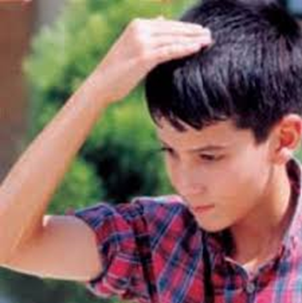
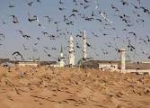
برکات تربیت کودک نمازی برای آخرت والدین
آمرزش والدین
امام صادق(ع)می‏فرماید:هنگامی که کودک وضو را یاد می‏گیرد،خداوند پدر و مادرش را می‏ آمرزد.
باقیات الصالحات
گذر رسول اکرم (ص ) و اصحاب از قبرستان بقیع
Notes:
از قبرستان بقیع می‏گذشت و به یاران فرمود: بشتابید! در برگشت، یاران خواستند با سرعت بگذرند، حضرت فرمود: آرام بروید. در رفت، مرده‏ای را عذاب می‏کردند و در بازگشت، عذاب از او برداشته شد؛ چرا که فرزندی دارد و در همین فرصت نزد معلم رفت و «بسم الله الرحمن الرحیم» را آموخت و خداوند به همین جهت، عذاب را از پدر او برداشت.
از خداوند پرسید: قضیه چیست؟ خداوند فرمود: فرزندی دارد که جاده‏ای را ترمیم کرد و یتیمی را پناه داد؛ بدین سبب، عذاب او را برداشتم

Slide 30
رعایت کردن اصول مشترک برای پایبند کردن فرزندان به نماز
آگاهانه عمل کردن
رسولُ اللّه ِ (ص): مَن عَمِلَ عَلى غَيرِ عِلمٍ كانَ ما يُفسِدُ أكثَرَ مِمّا يُصلِحُ . كسى كه بدون شناخت عمل كند، خراب كردنش بيشتر از درست كردن اوست. (اصول کافی / ترجمه مصطفوی ؛ ج 1 , ص 55).
الإمامُ الصّادقُ (ع): العامِلُ عَلى غَيرِ بَصيرَةٍ كَالسّائرِ عَلى غَيرِ الطَّريقِ ، و لا يَزيدُهُ سُرعَةُ السَّيرِ مِنَ الطَّريقِ إلاّ بُعدا . كسى كه بدون بينش عمل كند، همچون كسى است كه در بيراهه رود، چنين كسى هر چه تندتر رود، از راه دورتر مى افتد. (اصول كافى جلد 1 صفحه:54)
دکتر احمدی پزشک ومتخصص تغذیه

Slide 31
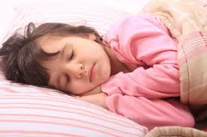
نمونه‌ای از آگاهانه عمل کردن
شب زود بخوابند
بیدار کردن در سه مرحله صورت بگیرد
با ادبیات نیکو در کنار رختخواب باشد .
با ماساژ بدنی همراه باشد . و ....
امام خمینی (ره) و نماز صبح فرزندان
حضرت امام (ره) با اينكه نسبت به انجام تكاليف شرعي فرزندانش بسيار مقيد بودند، اما برای بیدار کردن برای نماز صبح کودکان حساس بودند...
Notes:
داستان امام خميني(ره) برای نماز صبح
حضرت امام (ره) با اينكه نسبت به انجام تكاليف شرعي فرزندانش بسيار مقيد بودند، اما از ايجاد تلخي در جان كودك پرهيز داشتند. يكي از فرزندان امام مي گويد: "زماني همسرم از روي عادت خانوادگي، صبح ها دخترم را از خواب شيرين بيدار مي كردند كه نماز بخواند. امام كه در جريان قرار گرفتند، پيغام فرستادند كه شيريني اسلام را به مذاق بچه تلخ نكن و چقدر اين حرف به جا بود و تأثير عميقي بر روحيه دخترم گذاشت، به طوري كه بعد از آن خودش سفارش مي كرد كه براي نماز صبح حتماً بيدارش كنيم .
يكي ديگر از فرزندان مي گويد: "يك بار از آقا سؤال كردم كه: آيا اجازه دارم فرزندم را براي نماز صبح بيدار كنم، فرمودند: خواب را بر بچه تلخ نكن .
هنگامی که کودک هنوز به سن تکلیف نرسیده است و قصد دارید که او را برای نماز خواندن ترغیب کنید ، لازم نیست در ابتدا نماز صبح را در وقتش بخواند بلکه می توانید وقتی مثلا ساعت 7 یا 8 از خواب بیدار شد او را تشویق کنید که نماز صبحش را بخواند. بعد به مرور ساعت خواندن نماز را به وقت ادای نماز صبح نزدیک کنید.
((( خیلی بهتر است که قبل از این که بخواهیم فرزندمان را برای نماز صبح بیدار کنیم ، شوق و لذت نماز خواندن را در او به وجود آوریم به گونه ای که نماز ظهر و عصر و مغرب و عشا را بخواند ، بعد از او بخواهیم که نماز صبح هم بخواند.
شرایط خواندن نماز صبح را برایش فراهم کنیم.
به عنوان مثال اگر فرزندان شب زود بخوابند مسلما صبح ها زودتر بیدار خواهند شد و خواندن نماز صبح برای آنان راحت تر است.
برای بیدار شدن برای نماز صبح استفاده از قصه و داستان های آموزنده می تواند مفید باشد
پیش از هر چیز، خواب آنان باید طبق برنامه باشد. کودکان و نوجوانانی که شب‏ها دیر می‏خوابند، صبح‏ها به سختی بیدار می‏شوند. یکی از عوامل مهم دیر خوابیدن آنان، خواب زیاد روز (بعد از ظهر) است.
رژیم غذایی (ر.ک: پرسش 96) نیز می‏تواند در سستی و رخوت و سخت بیدار شدن آن‏ها مؤثر باشد.
هنگامی که صبح‏ها می‏خواهید فرزند خود را بیدار کنید، به مرحله‏ی گذر توجه داشته باشید بدین معنا که حدود 15 دقیقه قبل از موعد و در سه مرحله او را بیدار کنید: مرحله‏ی اول وقتی خودتان بیدار می‏شوید؛ مرحله‏ی دوم، پس از وضو و آماده شدن برای نماز، و مرحله‏ی سوم، پس از نماز. بیدار شدن نوجوان به شکل تدریجی برای او راحت‏تر است. برای نظارت غیر مستقیم بر اقامه‏ی نماز فرزند، دقایقی پس از نماز خود، به تعقیبات نماز یا تلاوت قرآن بپردازید.
زمان بیداری فرزند را به گونه‏ای تنظیم کنید که بتوانید پس از نماز، ساعتی را استراحت کند. امید به استراحت پس از نماز، عاملی برای بیدار شدن او است.
وقتی او را بیدار می‏کنید، از راه دور فریاد نزنید. در کنار بسترش قرار گیرید و با سخن نرم، همراه با مهربانی و عطوفت و ناز و نوازش، او را به آرامی تکان دهید تا بیدار شود.
برخی کودکان و نوجوانان، از ماساژ عضلات پشت و گردن به وسیله‏ی والدین آرامش می‏یابند و لذت می‏برند و این عمل، زمینه‏ی بیدار شدن بدون تنش آنان را فراهم می‏سازد.

Slide 32
شروع ا ز خود
توجه داشتن به اینکه باید از خود شروع کنیم
تمام حرکات وسکنات وگفتار ورفتار وبقیه موارد زندگیت در تربیت فرزندت تأثیر گذار است و نمی شود که تو دعوت به نماز کنی ولی خودت توجه نداشته باشی.
خدای متعال در آیه یاایهاالذین امنوا قوا انفسکم واهلیکم نارا. می فرماید: اول خودت را نجات بده و بعد خانواده ات
روان شناسان می گویند 75 % بدن انسان با مخاطب حرف می زند.
Notes:
داستان مرحوم کافی / دانش اموزش در قم و ... / توضیح بادی لنگویج / نکاتی که از زندگی بزرگان نقل شده است بیشتر حرکات و سکنات آن ها بوده است تا گفتارشان .

Slide 33
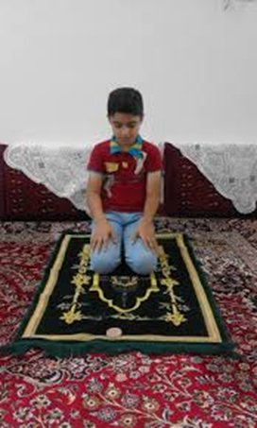
اقدام به موقع
امام علی (ع): الْعِلْمُ مِنَ الصِّغَرِ کَالنَّقْشِ فِی الْحَجَرِ؛ یادگیری در کودکی مانند نقاشی و اثر گذاشتن بر روی سنگ است ست».بحارالانوار، ج1، ص 224
قَالَ الصَّادِقُ(ع): إِنَّا نَأْمُرُ صِبْيَانَنَا بِالصَّلَاةِ وَ هُمْ‏ أَبْنَاءُ خَمْسِ‏ سِنِينَ‏ فَمُرُوا صِبْيَانَكُمْ بِالصَّلَاةِ إِذَا كَانُوا أَبْنَاءَ سَبْعِ سِنِينَ وَ نَحْنُ نَأْمُرُ صِبْيَانَنَا بِالصِّيَامِ إِذَا كَانُوا أَبْنَاءَ سَبْعِ سِنِين (من لایحضره الفقیه / ج1 / ص280)‏
Notes:
وقتی می گوید حجاب یا نماز می گویند به سن تکلیف نرسیده است و وقتی به سن تکلیف می رسد دیر می شود

Slide 34
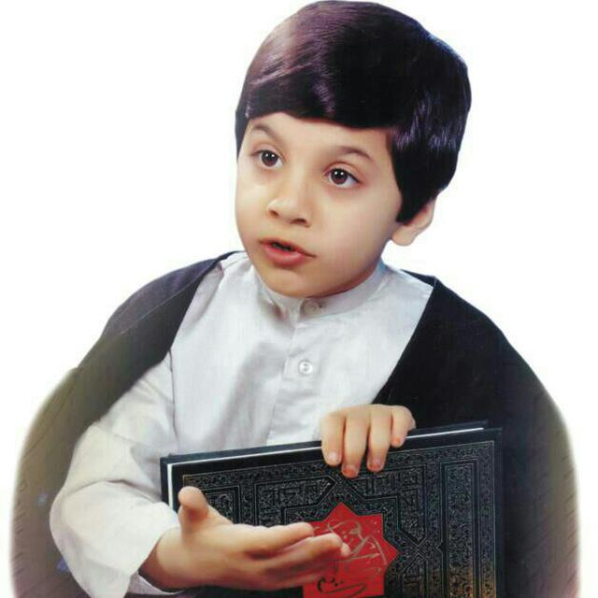
آمادگی مخاطب
در نظر گرفتن ظرفیت مخاطب نه افراط و نه تفریط
راهای شناخت این ظرفیت
1) روانشناسی فرد
2) تجربه و مشاهدان عینی والدین و اطرافیان
راونشناسی رشد خیلی مهم است ، با روانشناسی رشد می شود مخاطب را خوب شناخت.
Notes:
شخصی مثل بهلول حدود 100 سال عمر کرد قبرش در گناباد است می گوید از 7 سالگی تا آخر عمر نماز شب را ترک نکردم

Slide 35
تربیت گام به گام
امام صادق (عليه السلام) مي فرمايند : هرگاه كودك شما به سن 3سالگي رسيد جمله ( لا اله الا الله ) را 7 مرتبه به زبان بیاورد
سن او به 3 سال و 7 ماه و 20 روز جمله مبارك (محمد رسول الله ص) را نيز 7 مرتبه به وي تلقين كنيد و باز از او بخواهيد تا آن را نيز به زبان آورده و تكرار كند.
زماني كه كودك شما به 4 سالگي رسيد به وي آموزش دهيد تا 7 مرتبه بگويد (اللهم صل علي محمد و آل محمد) و آن را تكرار كند.
هنگامي كه به 5 سالگي رسيد دست چپ و راستش را به او بياموزيد و بعد از اين كه آن را ياد گرفت صورتش را رو به قبله كنيد و سجده كردن را به وي آموزش دهيد.
Notes:
وَ رَوَى عَبْدُ اللَّهِ بْنُ فَضَالَةَ عَنْ أَبِي عَبْدِ اللَّهِ وَ أَبِي جَعْفَرٍ ع قَالَ سَمِعْتُهُ يَقُولُ‏:
إِذَا بَلَغَ‏ الْغُلَامُ‏ ثَلَاثَ‏ سِنِينَ‏ يُقَالُ لَهُ قُلْ: لَا إِلَهَ إِلَّا اللَّهُ سَبْعَ مَرَّاتٍ، ثُمَّ يُتْرَكُ حَتَّى يَتِمَّ لَهُ ثَلَاثُ سِنِينَ وَ سَبْعَةُ أَشْهُرٍ وَ عِشْرُونَ يَوْماً فَيُقَالَ لَهُ قُلْ: مُحَمَّدٌ رَسُولُ اللَّهِ سَبْعَ مَرَّاتٍ وَ يُتْرَكُ حَتَّى يَتِمَّ لَهُ أَرْبَعُ سِنِينَ ثُمَّ يُقَالَ لَهُ قُلْ: سَبْعَ مَرَّاتٍ صَلَّى اللَّهُ عَلَى مُحَمَّدٍ وَ آلِهِ ثُمَّ يُتْرَكُ حَتَّى يَتِمَّ لَهُ خَمْسُ سِنِينَ ثُمَّ يُقَالَ لَهُ أَيُّهُمَا يَمِينُكَ وَ أَيُّهُمَا شِمَالُكَ فَإِذَا عَرَفَ ذَلِكَ حُوِّلَ وَجْهُهُ إِلَى الْقِبْلَةِ وَ يُقَالُ لَهُ اسْجُدْ ثُمَّ يُتْرَكُ حَتَّى يَتِمَّ لَهُ سَبْعُ سِنِينَ فَإِذَا تَمَّ لَهُ سَبْعُ سِنِينَ قِيلَ لَهُ اغْسِلْ وَجْهَكَ وَ كَفَّيْكَ فَإِذَا غَسَلَهُمَا قِيلَ لَهُ صَلِّ ثُمَّ يُتْرَكُ حَتَّى يَتِمَّ لَهُ تِسْعُ سِنِينَ فَإِذَا تَمَّتْ لَهُ عُلِّمَ الْوُضُوءَ وَ ضُرِبَ عَلَيْهِ وَ أُمِرَ بِالصَّلَاةِ وَ ضُرِبَ عَلَيْهَا فَإِذَا تَعَلَّمَ الْوُضُوءَ وَ الصَّلَاةَ غَفَرَ اللَّهُ عَزَّ وَ جَلَّ لَهُ وَ لِوَالِدَيْهِ إِنْ شَاءَ اللَّهُ.

Slide 36
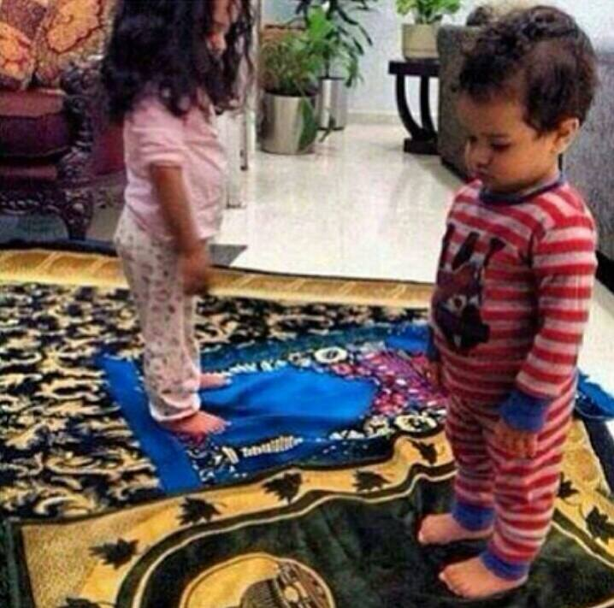
تسهیل و آسان گیری
آسان‌گيري در مسائل ديني كودكان، از اهميت مضاعف و بسزايي برخوردار است.
«امام سجاد عليه السلام كودكاني را كه نزد او بودند، وا مي‌داشتند كه نماز ظهر و عصر، و مغرب و عشا را با هم بخوانند. به آن حضرت اعتراض شد. فرمود: اين عمل براي آنان سبكتر و بهتر است و سبب مي‌شود كه به خواندن نماز پيشي بجويند .
Notes:
بعضي والدين و مربيان كه اصرار دارند از روي جبر و اكراه و بدون توجه به حال و روحيه‌ي كودك او را نماز خوان بار آورند، آنان ناخودآگاه لامذهب‌هاي آينده و افرادي عقده‌اي مي‌پرورانند.

Slide 37
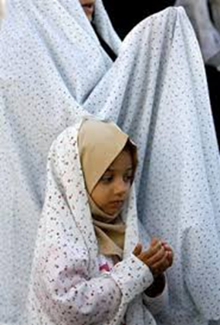
استمرار و استقامت
عبارت کان یامر اهله باصلاه کان و یامر دلالت بر استمرار دارد.
كانَ يَأْمُرُ أَهْلَهُ بِالصَّلاةِ وَ الزَّكاةِ وَ كانَ عِنْدَ رَبِّهِ مَرْضِيًّا.
درمورد حضرت اسماعیل است که همواره خاندان خود را به نماز و زكات امر مى‌كرد و پيوسته نزد پروردگارش مورد رضايت بود.
Notes:
سوره مریم آیه 55 / روایت 7 بار تکبیر گفتن

Slide 38
نگاه جامع
برای ایجاد رفتار باید اول شناخت ایجاد شود بعد انگیزش و بعد رفتار
برای شناخت باید نماز را در قالب های جذاب و جالب در قالب آموزش ، داستان ، فیلم ، بازی ودیدن نماز اطرافیان در خانواده و مسجد و ... به او یاد داد.
در بعد انگیزشی هم باید برای او انگیزه ایجاد کرد تا آن را انجام دهد مثل تشویق ودادن پاداش ، تعریف از کودک در حضور دیگران ، تایید او ، از خوبی های نماز در قالب داستان گفتن و فراهم کردن وسایل نمازی و ... تا انگیزه برای او ایجاد شود.
رفتار وقتی دو مرحله قبل خوب پیش برویم به مرحله سوم که نماز است کشیده می شود .

Slide 39
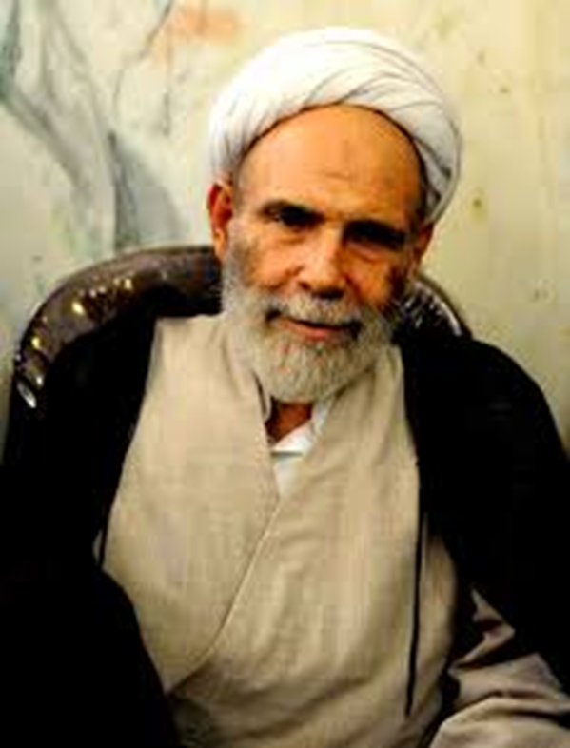
استمداد از خداوند
بعد از استفاده کردن از این فرمول ها و روش ها باید از خدای متعال هم عاجزانه درخواست کرد.
حتی پیامبران هم از خدای متعال برای هدایت فرزندانشان از خدا در خواست می کردند.
رَبِّ اجْعَلْنِی مُقِیمَ الصَّلَوةِ وَمِن ذُرِّیَّتِی رَبَّنَا وَتَقَبَّلْ دُعَآءِ (40) رَبَّنَا اغْفِرْ لِی وَ لِوَالِدَیَّ وَلِلْمُؤْمِنِینَ یَوْمَ یَقُومُ الْحِسَابُ (41) آیه 40 و 41 سوره ابراهیم.
سفارش و دستور العمل آقا مجتبی تهرانی (ره)
Notes:
پروردگارا! مرا برپا دارنده نماز قرار ده و از نسل و ذریّه‌ام نیز. پروردگارا! دعای مرا (نماز و عبادتم را) بپذیر. پروردگارا مرا وپدر ومادرم را ومؤمنان را، روزی که حساب بر پا می‌شود ببخشای.

Slide 40
از کی شروع کنیم ؟
قبل از تولد
تربیت خود
انتخاب همسر شایسته و نیکو ( داستان ازدواج امیرالمومنین با فاطمه بنی کلاب در مقایسه با خاندان ابوسفیان (معاویه ، یزید و ...)
رعایت کردن مستحبات فرزند دار شدن
مراقبت‌های دوران بارداری (لقمه حلال ، حلال و حرام الهی را رعایت کردن و ... )
رعایت کردن آداب بعد از تولد (کام فرزند با تربت کربلا ، اذان و اقامه ، عقیقه ، با وضو شیر دادن و ...)
Notes:
انتخاب همسر شایسته و با اصل و نسب
شخصی نزد امام صادق علیه السلام آمد و گفت: شخصی به خواستگاری دخترم آمده چه کنم؟ حضرت فرمودند: برو ببین نمازش را کی می خواند و چگونه می خواند، دوستانش چه کسانی هستند، مالش را ازکجا بدست می آورد و در چه راهی خرج می کند.
ایمان وخدامحوری ، داشتن اخلاق نیک ،اصالت خانوادگی ،توجه به دوستان ، پایبندی به امور دینی واخلاقی ،دوری از گناه
هند جگر خوار ملعون همسر ابوسفیان و نسل ناپاک از او .
داستان امیر المومنین (علیه السلام ) به برادرش عقیل از قبیله شجاع برای من همسر پیدا کن ، ام البنین ، و قمر بنی هاشم .
(توجه حضرت به بحث نماز در بحث خواستگاری)
مراقبتهای دوران بارداری
یادخدا در این دوران بسیار مهم است مانند وگفتن اذان در منزل تأکید شده وصحبت با طفلی که درشکم مادر است وتلقین عقاید مهم است در این دوران . دکتر ویلیام سیرز می گوید برای کودک خود صحبت کنید وکودکان به صداهایی که در دوران رحمی که شنیده اند واکنش نشان می دهند ونوزادان به صدای پدرشان بیشتر توجه می کنند. توجه به خوردنیها ونوشیدنیها نسبت به حلال بودن توجه به نشسته وبرخاستها وتوجه به آنچه گفته دیده وشنیده می شود. گوش دادن به نوارهای مذهبی به ویژه صوت قرآن. توجه به دیگر عبادات در دوران بارداری مثل صله رحم واستغفار
از روایات مانند قَالَ رَسُولُ اللَّهِ ص‏ الشَّقِيُّ مَنْ شَقِيَ فِي بَطْنِ‏ أُمِّهِ‏- وَ السَّعِيدُ مَنْ سَعِدَ فِي بَطْنِ أُمِّه‏
این روایت نشان می دهد که دوران بارداری دوران بسیار مهمی است .
داستان عمل جراحی روی مغز یک خانم فرانسوی و سرود آلمانی می خواند و ...

Slide 41
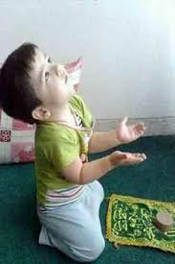
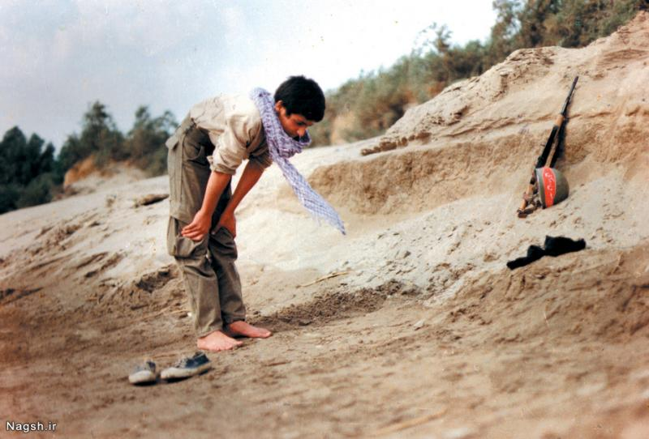
پایبندی فرزندان به نماز بر اساس ویژگی‌های روان شناختی
دوره اول از تولد تا 6 یا 7 سالگی
دوره دوم از 6 یا 7 سالگی تا 11 یا 12 ساگی
تقسیم بندی به سه دوره
دوره سوم از 11 یا 12 سالگی تا 16 سالگی ...

Slide 42
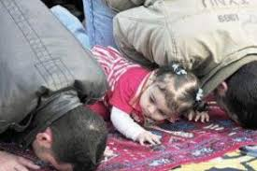
دوره اول از تولد تا 6 یا 7 سالگی
حس تقلید گرایی
یادگیری مشاهده‌ای شاخه کلید اصلی تربیت است.
طبق تحقیقات 75 درصد یادگیری از طریق چشم و قوه بینایی و 13 درصد از طریق قوه شنوایی و بقیه از طریق حواس دیگر صورت می گیرد .
تقلید گرایی در سنین پایین می بیند و تقلید می کند در سنین بالاتر اگر شخص الگو غائب باشد باز هم کودک از او تقلید می کند .
سهل شوشتری از عرفای بزرگ با دیدن و تقلید کردن به این جا رسید .
کودکان دیروز پدر و مادر امروز هستند و کودکان امروز پدر و مادر فردا هستند .
Notes:
عدم درک مفاهیم انتزاعی/درک حسی
یادگیری مشاهده‌ای بندورا یک نوع یادگیری است که بسیار روی آن تاکید می شود .

Slide 43
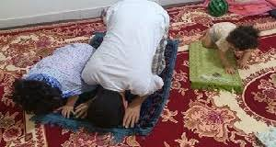
راهکارهایی برای ایجاد فرصت تقلید
وضو گرفتن مقابل کودکان
نماز خواندن جلوی فرزندان
بردن فرزندان به مسجد و جلسات مذهبی
روشن گذاشتن تلوزیون موقع پخش اذان و نماز جماعت
نماز خانه ثابت در منزل داشتن و زیبا بودن (تزیین کردن )
چادر نماز متناسب و جانماز و عطر و ...
Notes:
حتی در ایام خاص مثل عادت ماهیانه بودن خانم . / طول نکشد مثلا نماز مغرب و عشا و بعد دعای کمیل جای بازی هم نیست کودک زده می شود . باید با مدیریت باشد . حداقل بتوانند بازی کنند یا جای که دوست هم بازی داشته باشد که خسته نشوند . / برای از دستشویی گرفتن می گویند دستشویی را زیبا کنید کودک رغبت کند ولی نماز چی ؟

Slide 44
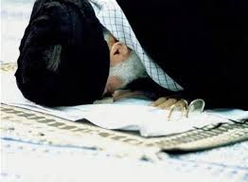
نمایش عظیم از نماز
با توجه به حس تقلید گرایی کودک نماز را در نگاه او باعظمت جلوه دهیم .
مسواک زدن قبل نماز/ شانه زدن موها وانگشتر به دست کردن وعطر زدن.
مکان مناسب همراه با سجاده /پوشیدن لباس زیبا و مناسب در نماز.
Notes:
واین بارفتار ما جلوه می کند درنگاه کودکمان. مثلا درمهمانی دغدغه لباس پوشیدن داریم ولباسی که مناسب می دانیم به تن بچه می کنیم ودر یک مهمانی بچه برعکس می کند ومثلا برای عروسی یک نمایش عظیم نشان می دهد به بچه ویک لباس مناسب سعی می کند که تهیه کند وبچه اگر لباس مناسب نداشته باشد به نظر خودش ، رفتار برعکس انچام می دهد ومی گوید که عروسی نمی آیم حال ما هم باید این کار مهم نشان دادن نماز را به بچه نشان دهیم

Slide 45
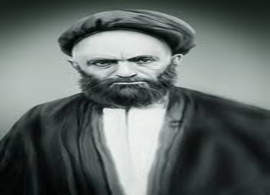
نمایش عظیم از نماز
خواندن نماز اول وقت (اثر نماز اول وقت)
درخیابان موقع نماز خواندن و شنیدن صدای اذان به آن اعتناء کنید..
فرزندان رفتار شما را نسبت به نماز می‌بینند.
Notes:
پخش فیلم آیت الله بهجت(ره) از زبان مرحوم قاضی ره
كوتاه يا طولاني كردن نماز به نسبت وضعيت بچه ؛ مثال : طولاني نمودن نماز توسط پيامبر وقتي حسنين روي دوش او مي رفتند
o تاخير نماز در مواردي كه نياز است(مثل گرسنگي شديد كودك...)؛ مثل وقتي پيامبر نماز را به خاطر كودكي كه در بين راه بود و ايشان با او بازي مي كردند با يك گردو، به تاخير انداختند...
o نشستن بر سجاده ، مادر در ايام عادت ماهيانه، وقت نماز را وضو بگيرد و به اندازه ي وقت نماز در سجاده ذكر بگويد...
o واكنش مناسب به رفتار مذهبي كودك؛
o

Slide 46
تخیل پرداز
علاقه شدید به شنیدن داستان دارد و به داستان زیاد گوش می دهند.
حتی اگر یک داستان بارها تکرار شود باز علاقمند به شنیدن آن داستان است .
داستان‌های نمازی گفته شود. با توجه به ویژگی جاندارپنداری می‌شود داستان‌های نمازی از زبان حیوانات گفته شود. (می شود برای هر امر تربیتی یک داستان تولید کرد).
کتاب قصه‌ها یا سی دی‌ها ، اسباب بازی ها و ... با رویکرد نمازی گرفته شود.
Notes:
مثلا یک مشکل در کشور ما عمل کردن بینی ها است / بحث آرایش کردن و ... / داستان فیل گفته شود .

Slide 47
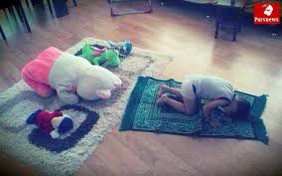
جاندار پنداری
فکر می کند که عروسکش ، اسباب بازی ها ،حیوانات می‌فهمند. در طول روز به عنوان یک دوست یا فرزند و ... با آن ها صحبت می‌کند .
نسبت به امر نماز از زبان عروسکش ، یا حیوانات اسباب بازی و سجاده نمازش و ... با او صحبت کنید.
Notes:
گاهی دلیل صحبت کردنش چیزهای دیگری هم هست مثل تک فرزند بودن و ... عروسکش را به جای برادر یا خواهر می گیرد .

Slide 48
حس کنجکاوی
کودکان از 3 تا 6 سالگی زیاد سوأل می‌پرسند .
نباید به او گفته شود بزرگ می شوی و می فهمی ... (باید جواب او داده شود )
جهت دهی سوال به سمت و سوی تربیت مورد نیاز (مثل نماز )
چرا گاو صدا می دهد؟ ....
Notes:
چرا خدا هم جا است نمی بینیمش / کودکان عینی هستند نه انتزاعی این سوال را نمی تواند درک کند با دو حبه قند و لیوان آب آن را برایش توضیح دهیم. مثلا از تلوزیون دیده است سوال می کند چرا گاو صدا می دهد کسی که می خواهد تربیت نمازی کند در جواب او می گوید خدا به حیوانات علف و آب و .. می دهد در عوض شکر گزاری صدا می دهد ما هم باید خدا را شکر کنیم یکی از راههای شکر گزاری ما نماز خواندن است ... .

Slide 49
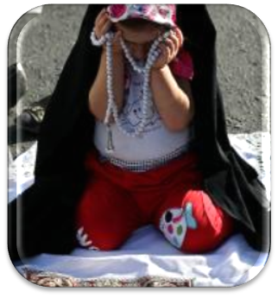
حس خود نمایی
کودک با توجه به حس خود نمایی که دارد دوست دارد به او توجه شود.
اگر در موقع وضو گرفتن، نماز خواندن و ... به او توجه شود دوباره آن کار را تکرار خواهد کرد.

Slide 50
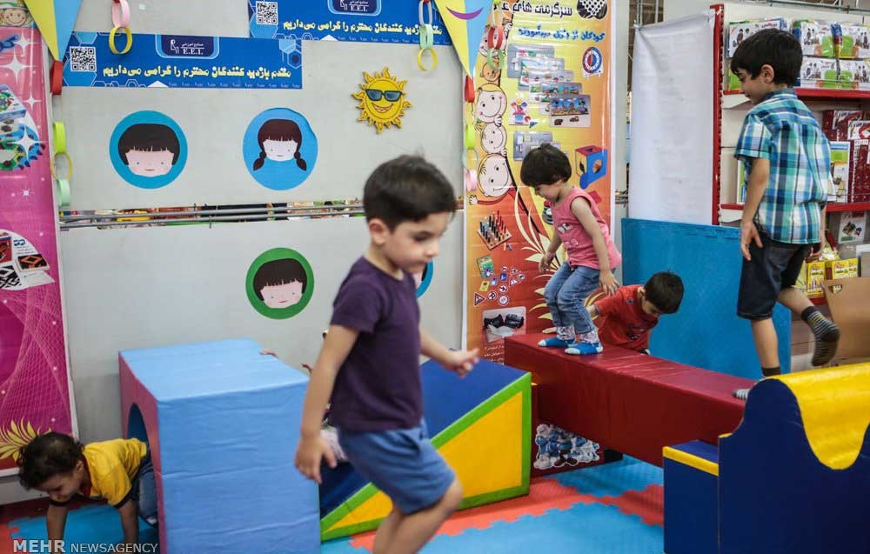
علاقه شدید نسب به بازی
قَالَ الصَّادِقُ (ع): دَعِ ابْنَكَ يَلْعَبْ سَبْعَ سِنِينَ وَ يُؤَدَّبْ سَبْعَ سِنِينَ. (من‏لايحضره‏الفقيه/3 /492)
(الْوَلَدُ سَيِّدٌ سَبْعَ‏ سِنِينَ‏ وَ عَبْدٌ سَبْعَ سِنِينَ وَ وَزِيرٌ سَبْعَ سِنِينَ. (وسائل‏الشيعة/21/476)
بازی در رشد جسمی ، فکری ، عاطفی، اجتماعی، دینی کودک تأثیر بسزایی دارد.
در منزل ، مدرسه ، میهانی‌ها و ... می‌توان به کودکان بازی‌های نمازی را آموزش داد و اجرا کرد .
نمونه‌های از باز‌‌های نمازی
وارد کردن نماز در بازی کودکان ( مثلا در بازی وقتی می گویند ظهر یا شب شده است، وضو گرفتن یا خواندن قسمتی از نماز سریع را به آن‌ها نشان بدهیم)
به سرعت انجام دادن حرکت‌های نمازی(کودکان را به خط کنیم و حرکات نماز را سریع بگوییم انجام دهند، مثل سریع قنوت، تشهد ، تسبیحات اربعه و ... آنهای که نمی دانند برایشان توضیح دهیم
Notes:
جمله آقای بهجت ره به پدر محمد حسین طباطبایی که بایش فراموش نشود . اهل بیت هم سیره بازی در آنها دیده می شود . هر کسی یک شعر نمازی بیاورد و بخواند / هر کلاسی سر صف یک شعر نمازی بخواند/ فقط طناب کشی و ... نباشد . مسابقه وضو گرفتن با یک لیوان آب و دیگران نظارت کردن

Slide 51
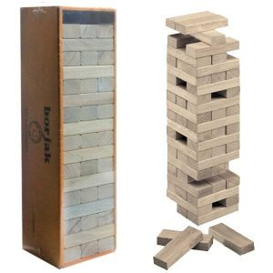
معرفی بازی‌های نمازی
بازی وسوسه شیطان و رها نکردن نماز
مکبر کردن فرزندان
خمیر بازی و درست کردن سجاده / مهر / تسبیح /
با استفاده از چوب جورچین‌ها درست کردن مسجد، امام جماعت و مأمومین.
شعر‌های نمازی / سرود‌های نمازی / نمایش نامه /معماها‌ی نمازی / نقاشی های نمازی / سخنرانی یکی ازکودکان در مورد نماز (مختصر)
بازی وضو گرفتن با یک لیوان آب و دیگران نظارت کردن و نظر دادن( یاد دادن وضو و اسراف نکردن)
Notes:
جمله آقای بهجت ره به پدر محمد حسین طباطبایی که بازیش فراموش نشود . اهل بیت هم سیره بازی در آنها دیده می شود . هر کسی یک شعر نمازی بیاورد و بخواند / هر کلاسی سر صف یک شعر نمازی بخواند/ فقط طناب کشی و ... نباشد . مسابقه وضو گرفتن با یک لیوان آب و دیگران نظارت کردن

Slide 52
لذت پرست
کودک در سنین کودکی یک لذت پرست مطلق است.
کارها را با این نگاه بررسی می‌کند که آیا برایش لذت دارد یا خیر؟
اگر برایش لذت داشت از آن استقبال می‌کند .
باید حس خوشایندی نسبت به نماز در او ایجاد کرد.(با روش تداعی معانی)
همراه کردن نماز با یک خاطره خوش یا خوشایند .
Notes:
روش تداعی معانی در این جا این است که بارهای بار نماز را با یک کار لذت بخش برای کودک همراه کنیم . هر وقت یاد آن لذت افتاد شیرینی نماز هم در کنارش به یاد خواهد آورد .

Slide 53
کارهای برای تداعی معانی
موقع پخش اذان و نماز خوراکی یا شیرینی یا اسباب بازی مورد علاقه کودک به او داده شود .
هنگام پخش صدای اذان خوشحالی والدین و ابراز محبت خود را به کودک نشان دهند.
همراه کردن صدای اذان و نماز با بوی خوش (مثل پخش بوی گلاب در منزل و ... )
تشویق‌ها بعد از نماز و در نماز خانه یا مسجد جلوی دیگران انجام گیرد.
از تنبیه کردن و بد اخلاقی کردن بعد از نماز به شدت جلوگیری شود که کودک بین بداخلاقی و نماز ارتباط برقرار می‌کند و پیش خود می‌گوید نماز بد است .

Slide 54
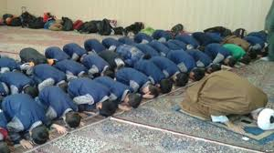
مرحله دوم: از 6-7 سال تا 11-12سال
حرکت وفعالیت جسمی بالا
ارتباط عاطفی بالا و با گستردگی کم( والدین، معلم،دوست)
ظهورو بروز استعدادها
استعداد حفظ ویادآوری
علاقه وتوانایی یادگیری بالا
آمادگی واستعداد اطاعت پذیری
احساس وظیفه کردن
هدفمندشدن بازی
آمیختگی تخیل به واقعیت
ویژگی‌های الگوپذیری ، تخیل پردازی، کنجکاوی ،نیاز به بازی و فعالیت‌های جسمی، تأثیر تشویق و ... در دوره قبل وجود داشت در این دوران هم وجود دارد ولی کمیت و کیفیت آن فرق دارد.
ویژگی ها

Slide 55
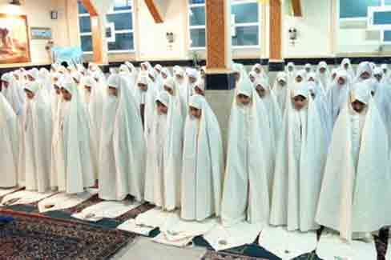
نکات کاربردی
ایجاد فرصت و امکانات لازم بازی برای ارضاء نیاز به حرکت و جنب و جوش
آموزش احکام نماز با روش‌های جذاب و متناسب (آموزش با شیوه های متناسب)
آموزش عقاید با استفاده از مصادیق عینی
ایجاد روحیه ادب ، حیا و عفاف
روحیه تفکیک خوب و بد با استفاده از مصادیق روشن و درونی
ایجاد روحیه اطاعت پذیری و مسئولیت پذیری
ایجاد روحیه شکرگزاری در مقابل نعمت‌های خداوند
توجه به الگوها

Slide 56
الگو پذیری شدید از معلم
الگو پذیری شدید از معلم
حضور معلم در بین بچه ها / وضو خانه / نماز خانه
اهمیت داشتن مدرسه (مهاجرت برای شغل ، خانه ، و ... )
رفتن و اطلاع داشتن از دوستان مدرسه‌ای
روش دعوت بوسیله خریدن کتاب یا هدیه ای نمازی / داستان های بزرگان و شهدا از نماز / فیلم های کارتونی درباره نماز . و ...
Notes:
استفاده کردن از وضو خانه کودکان و وضو گرفتن جلوی دانش آموزان که ببیند . فرزند پرخاشگری معلم را بازی می کرد . خانم محمدی / ناظم پرخاشگر ولی معلم خوب است / انسان با پند پذیری ولی حیوان با کتک خوردن .

Slide 57
برگزاری جشن تکلیف
وقتی فرزندان به سن تکلیف رسیدند جشن تکلیف برگزار کنیم.
هر سال جشن تکلیف را ادامه بدهیم.
به او تبریک بگوییم و هدایای معنوی و ...به او جایزه بدهیم.
دیگران را به جشن نماز خواندن او دعوت کنیم .
محل جشن او را تزیین و زیبا کنیم.
از مراسم جشن عکس و فیلم بگیریم و در طول سال به او نشان بدهیم.

Slide 58
تشویق و تنبیه
انواع تشویق :
گفتاری : به زبان بیان کردن و نزد دیگران ابراز کردن ...
رفتاری :ابراز ذوق و علاقه در برابر رفتار نمازی کودک....
نوشتاری: برچسب زدن برای کارهای خوب ( نماز / وضو / مسواک ونماز) ثبت كارهاي نيك و رفتار ديني كودك در يك آلبوم يا دفتر خاطرات...
مادی (روزانه / هفتگی / ماهانه ) : قرار دادن جايزه يا هديه در قبال كاري كه انجام مي دهد. مثل خوراکی ، بردن به پارک ، سینما ، خریدن اسباب بازی و ...
Notes:
معرفي كودك به ديگران به عنوان اينكه ببينيد بچه ي من نماز خوان است و نماز را ياد گرفته ... تاييد بچه و بيان خوبي هاي او و گره زدن انها به نماز(چقدر با ادب هستي و چون نماز خوني با ادب شدي ... خوش اخلاق شدي، ...

Slide 59
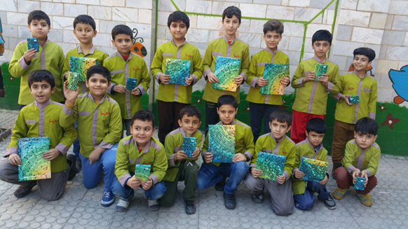
شرایط تشویق موثر
متناسب با سن
به اندازه پیشرفت باشد
مسقیم گفته شود و گاهی در حضور دیگران
وصفی باشد نه اینکه ارزیابی کلی ( از اینکه راست گفتی ممنونم )

Slide 60
با تشویق سیستم ارزش گذاری فرزندان را درست کنیم.
اگر نسبت به هر کاری تشویق به اندازه و متناسب شکل بگیرد کودک می‌تواند تشخیص دهد که چه کار‌های مهم‌تر هستند. مثلا: والدین و مربی باید از اینکه دانش آموز نماز می خواند و در مسابقات قرآنی برنده می شود بسیار خوشحال تر بشوند تا اینکه در یک مسابقه ورزشی برنده شده باشد .
باید نماز نزد خانواده و مدرسه بسیار مهم جلوه داده شود.
اما متأسفانه جای اهم و مهم عوض شده است اگر تیم مدرسه در مسابقه ورزشی رتبه بیاورد اگر از طرف مدیران و معلم ها بها داده می شود ولی در مسابقات نمازی و قرآنی اینطور نیست.
نتیجه این می شود که دانش آموز یا فرزند نتیجه می گیرد مثلا ورزش از نماز مهم‌تر است .
Notes:
لباس در میهمانی و لباس در نماز / کودک یاد می گیرد که جلسه مهمانی رفتن از نماز مهم تر است / یا اینکه یک پشتک می زند چقدر والدین تشویق می کنند ولی نماز می خواند خیلی به او توجهی نمی شود کودک می فهمد که می فهمد که پشتک زدن در نزد مهمتر است .

Slide 61
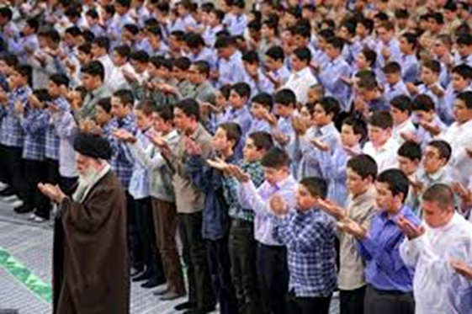
مرحله سوم: از11-12 سال تا16سال
دوران نوجوانی
تغییرات جسمی و جنسی
تغییرات روحی و فکری
گستردگی و پیچیدگی عواطف و ...

Slide 62
ویژگی‌های دوران نوجوانانی
استقلال طلبی (احترام به شخصیت نوجوان / به جای امر و نهی کردن با لطافت و نرمی)
لج بازی / پرخاشگری
هویت جویی/هویت یابی یا هویت سازی
از دوست گرایی تا گروه گرایی
آرمان­جویی و آرمان­گرایی
مسئولیت گرایی و مسئولیت پذیری
Notes:
لج بازی و پرخاشگری
یک از ویژگی های نوجوان لج بازی است گاهی وقت ها بر اثر همین لج بازی نمازش را ترک می کند والدین به جای اینکه به نوجوان دستور بدهند و باعث لج بازی و مقاومت او بشوند می توانند جملات را حالت دستوری بیرون بیاورند
مثلا به جای چرا نمازت را دیر می خوانی، گفت شود من از اینکه نمازت را به موقع می خوانی خوشحال می شوم .

Slide 63
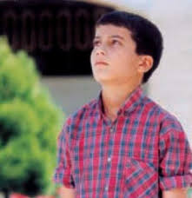
استقلال طلبی
با آن‌ها در موضوعات نمازی مشورت کنید. (مثلا علت اینکه بعضی از جوان‌ها نماز نمی‌خوانند چیست؟یا اینکه بعضی نماز اول وقت می خوانند؟)
به جای امر و نهی و دستور دادن از الفاظ دوستانه ، خواهش و تمنا و استفاده کنید.
مثلا فرق است بین اینکه چرا نمازت را نمی‌خوانی؟
با اینکه وقتی می بینم نماز می‌خوانی بسیار خوشحال می‌شوم و دعایت می‌کنم.
Notes:
اصل مشورت و گفتگو اولویت دارد و گاهی هم لازم است به او توصیه و سفارشات لازم را داشته باشیم و یک نوع دستور بدهیم .

Slide 64
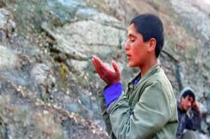
هویت یابی
نوجوان به دنبال هویتی است تا از او پیروی کند .
گاهی هویت یک خوانده و بازیگر را به خودش می گیرد و در شکل و شمایل و رفتار از او پیروی می کند.
اگر علمای اخلاق و شهدا را به خوبی به آن‌ها معرفی کنیم از او پیروی خواهد کرد .
علمای مثل آیت الله بهجت (ره) و ... و شهدای مثل شهید چمران ، همت ، بابایی و ...
مثلا مسابقه کتابخوانی زندگینامه آن‌ بزرگان را برگزار کنیم و نوجوان با آشنایی با آنها به سمت اینکه هویت آن‌ها را انتخاب کند پیش خواهد رفت .
مثلا اگر حاج ابراهیم همت را به عنوان هویت خود انتخاب کرد داستان نماز اول وقت
حاج ابراهیم همت را برای او بگویی پیروی خواهد کرد .

Slide 65
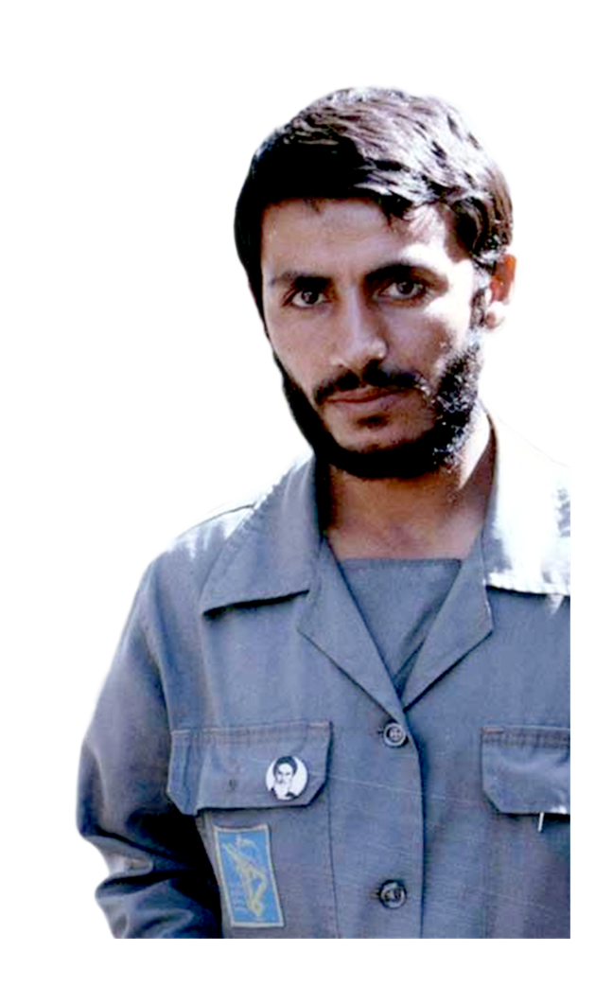
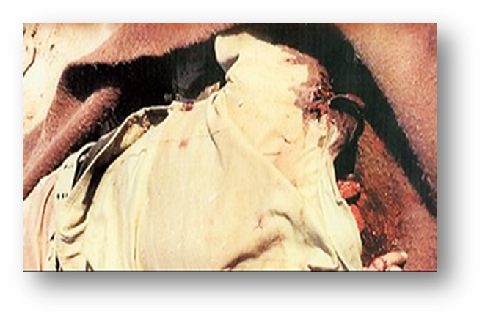
با عجله اومدم برای نماز اول وقت؟
خدا خریدارش شد.

Slide 66
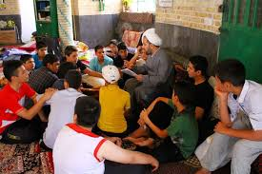
دوست گرایی افراطی و گروه گرایی
انتخاب دوست مناسب و محیط مناسب
انتخاب دوست مسجدی و اهل نماز
عضویت در گروه های بسیج ، هیأت‌های مذهبی، کانون‌های فرهنگی مساجد.
دوستان فرزند خود را که مقید به نماز و امور دینی هستند به منزل دعوت شود تا زمینه ارتباط آن ها بیشتر شود .
ارتباط با خانواده‌های که مقید به امور دینی هستند و فرزندان هم سن و سال فرزندمان را دارند بیشتر کنیم.
ارتباط دادن نوجوان با امام جماعت مسجد .
مسئولیت دادن به نوجوانان و جوانان در مسجد و هیأت‌های مذهبی .

Slide 67
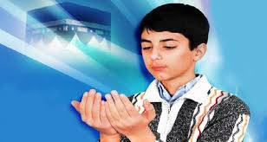
شخصیت دادن به نوجوان و جوان
وقتی نوجوان از طرف والدین و متولیان امر تربیت، شخصیتش اکرام شود او هم در عوض این اکرام به سخنان آن‌ها بها می دهد.( مثلا به سخنان نمازی آن‌ها بها می دهد )
راه‌های اکرام شخصیت:
مشورت کردن با آن‌ها / تماس تلفنی و پیامک زدن / گفتکو با آن‌ها / اختصاص زمان/
شرکت دادن در کارها / با احترام صدا زدن / دست دادن و بوسیدن / برخاستن جلوی پای‌ آن ها و ...

Slide 68
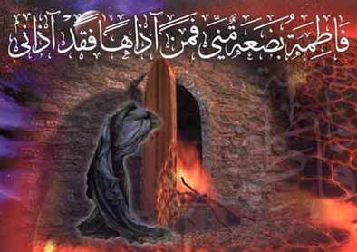
معرفت افزایی نسبت به نماز
در دنیا :
1)خداوند خیر و برکت را از زندگی و روزی او برمی دارد.
2)نشانه ی صالحان را از چهره ی او محو می کند.
3)دربرابر اعمالی که انجام داده پاداش داده نمی شود.
4)دعای او به سوی آسمان نمی رود و مستجاب نمی شود.
5)هیچ بهره ای در دعای بندگان شایسته ی خداوند نداشته و مشمول آنها نخواهد شد .

Slide 69
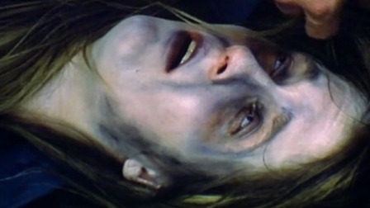
هنگام مرگ
1)باحالت خواری جان می دهد.
2)باحالت تشنگی جان می دهد.
3)باحالت گرسنگی جان می دهد.

Slide 70
1) فرشته ای را بر ا گمارده می شود که او را نگران و پریشان نماید واز جایش بر کند.
در قبر:
2)تنگی گور
3)تاریکی قبر

Slide 71
در قیامت:
1) فرشته ای در قیامت او را به زمین می کشد ومردم به او نگاه می کنند .
2)سخت از او حساب می کشند.
3)هرگز نظر رحمت به او ننموده از بدی هایش پاک نمی گرداند و برای او عذاب دردناک است .

Slide 72
معرفت افزایی نسبت به نماز
اگر نماز‌گزار می دانست با چه کسی مناجات می کند هرگز بر نمی‌خاست.
امام صادق علیه السلام:‏ یک نماز= هزار حج و هزار عمره قبول شده است.
بخشش گناهان: گناهانش مثل برگ ریزان پاییزی فرو می ریزد.
خاموش کردن آتش گناهان: برخیزید و آتشی را که افروخته‌اید خاموش کنید.
Notes:
وَما مِنْ شَيْ‏ءٍ بَعْدَ الْمَعْرِفَةِ يَعْدِلُ هَذِهِ الصَّلَاةَ، ... وَ مَا رَأَيْتُ شَيْئاً أَسْرَعَ غِنًى وَ لَا أَنْفَى لِلْفَقْرِ مِنْ إِدْمَانِ حِجِّ هَذَا الْبَيْتِ، وَ صَلَاةٌ فَرِيضَةٌ تَعْدِلُ عِنْدَ اللَّهِ أَلْفَ حِجَّةٍ وَ أَلْفَ عُمْرَةٍ مَبْرُورَاتٍ مُتَقَبَّلَاتَ الْحِجَّةُ عِنْدَهُ خَيْرٌ مِنْ بَيْتٍ مَمْلُوءٍ ذَهَباً، لَا بَلْ خَيْرٌ مِنْ مِلْ‏ءِ الدُّنْيَا ذَهَباً وَ فِضَّةً تُنْفِقُهُ فِي سَبِيلِ اللَّه‏
ما مِنْ صَلَاةٍ يَحْضُرُ وَقْتُهَا إِلَّا نَادَى مَلَكٌ بَيْنَ يَدَيِ النَّاسِ أَيُّهَا النَّاسُ قُومُوا إِلَى نِيرَانِكُمُ الَّتِي أَوْقَدْتُمُوهَا عَلَى ظُهُورِكُمْ فَأَطْفِئُوهَا بِصَلَاتِكُمْ.
سفارش سه نفر به نجار برای ساخت صندلی

Slide 73
مردان خدا پرده پندار دريدند. يعني همه جا غير خدا يار نديدند.

Slide 74
نکته پایانی : مهم این است که تلاش کنیم آنچه را یاد گرفتیم عملیاتی و کاربردی در زندگی‌ها پیاده کنیم ،تافرزندان و نسل نمازی تحویل جامعه امام زمانی(ع) بدهیم.
و آخر دعوانا أَنِ الْحَمْدُ لِلَّهِ رَبِّ الْعالَمِين/سوره یونس آیه 10

Slide 76
راهکار ترویج نماز در مدارس
آشنايي دانش آموزان با معارف نماز
حضور مدیر و دبيران مدرسه در نماز جماعت
اهميت دادن به حضور دانش آموزان در مدرسه
برنامه ريزي مديران و مربيان براي اقامه نماز در مدرسه
تشکیل ستاد اقامه نماز در مدرسه و سپردن کارها به دانش آموزان و ...
تبلیغات از اعلام کردن توسط دانش آموزان سر صف صبگاهی / تابلو مدرسه و ...

Slide 77
راهکار ترویج نماز در مدارس
7) تشکیل کارت نماز و مهر شدن توسط دانش آموزان.
8) قرعه کشی هفتگی یا ماهیانه در بین نمازگزاران
9) تشویق نمازی در نماز خانه
10) پخش خوراکی در بین دانش آموزان بعد از نماز
11) تاثیر پذیری کودک از معلم محبوبش و تقلید از او در نماز
12) برپايي نمايشگاه کوچک نسبت به نماز در مدرسه توسط دانش آموزان با همکاری دبیران
Notes:
وقتی معلم نزد دانش آموز زیبا باشد حرکات معلم در چشم دانش آموز زیبا می شود از جمله نماز که یکی از کارهای معلم است در چشم دانش آموز زیبا می شود .

Slide 78
راهکار ترویج نماز در مدارس
13) اجرای سرودهای نمازی / شعرهای نمازی و ... بعد از نماز در مدرسه
14) مهیا کردن شرایط مثلا سرویس بهداشتی / آب گرم و ...
15) خاطره گویی از نماز یا پخش فیلم و ...
Notes:
باید دانش آموزان با دیدن این کارها می فهمند که نماز بسیار اهمیت دارد .

